Slide 1


TIẾNG VIỆT 1

Slide 2
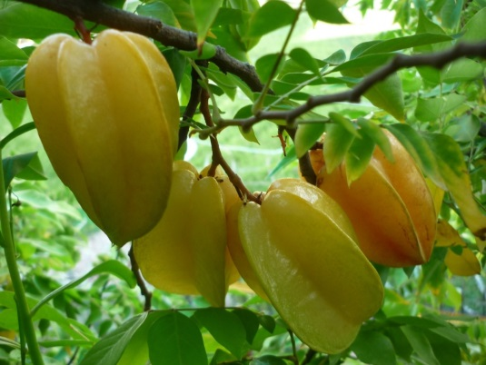

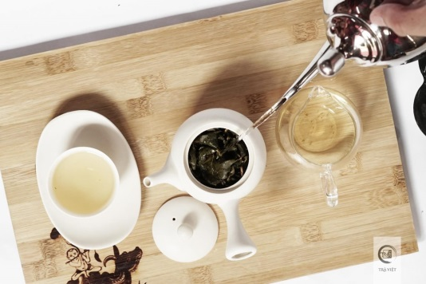
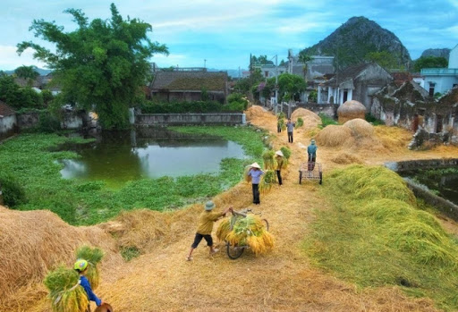
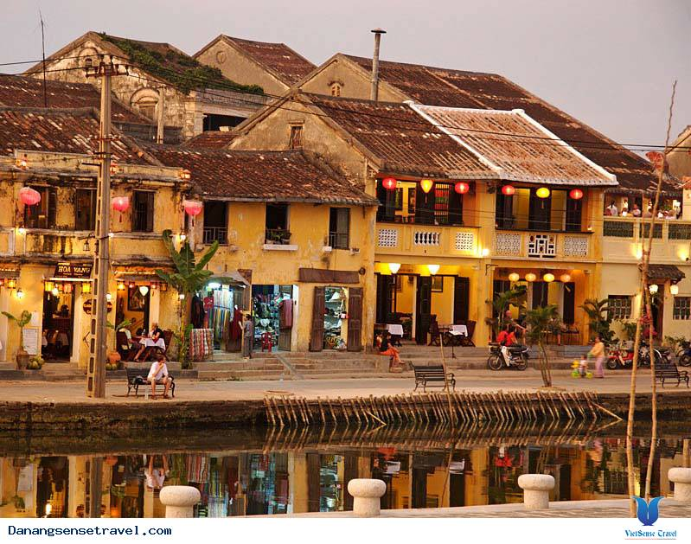
Khởi động
1
pha trà
1
phố cổ
2
quê nhà
3
quả khế
4
Notes:
Đọc và nối

Slide 3
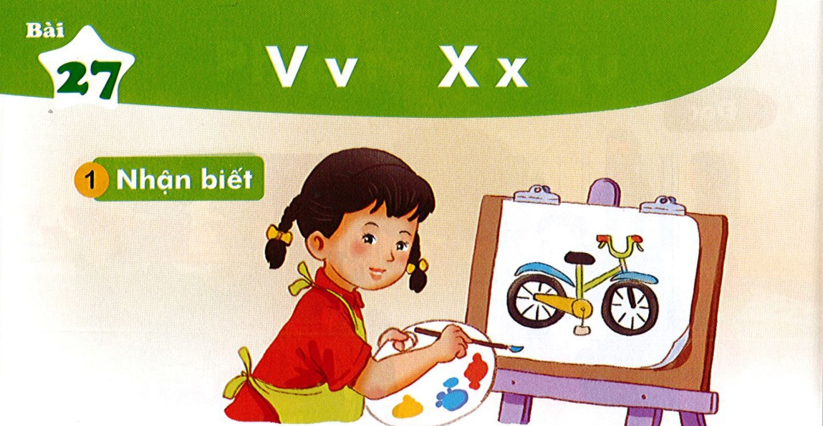

Bài
V v X x
27
Nhận biết
2
Hà vẽ xe đạp.

Slide 4
Đọc
3
v
x
v
e
x
e
vẽ
xe
v
v
v
x
x
x
võ
vở
vua
xỉa
xứ
xưa

Slide 5
Đọc
3
v
x
v
e
x
e
vẽ
xe
v
v
v
x
x
x
võ
vở
vua
xỉa
xứ
xưa

Slide 6



Thư giãn nào!

Slide 7
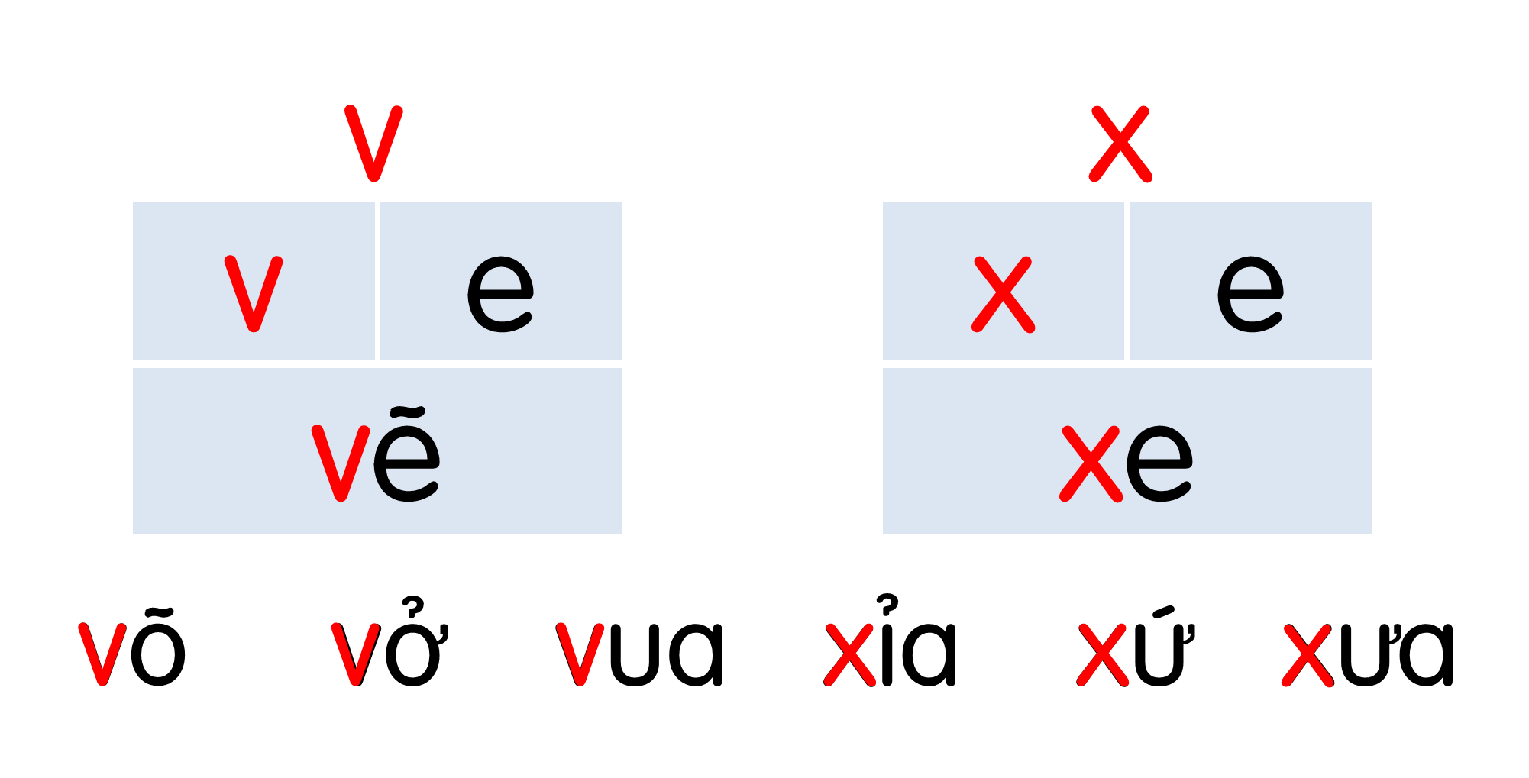
Notes:
Ôn lại

Slide 8
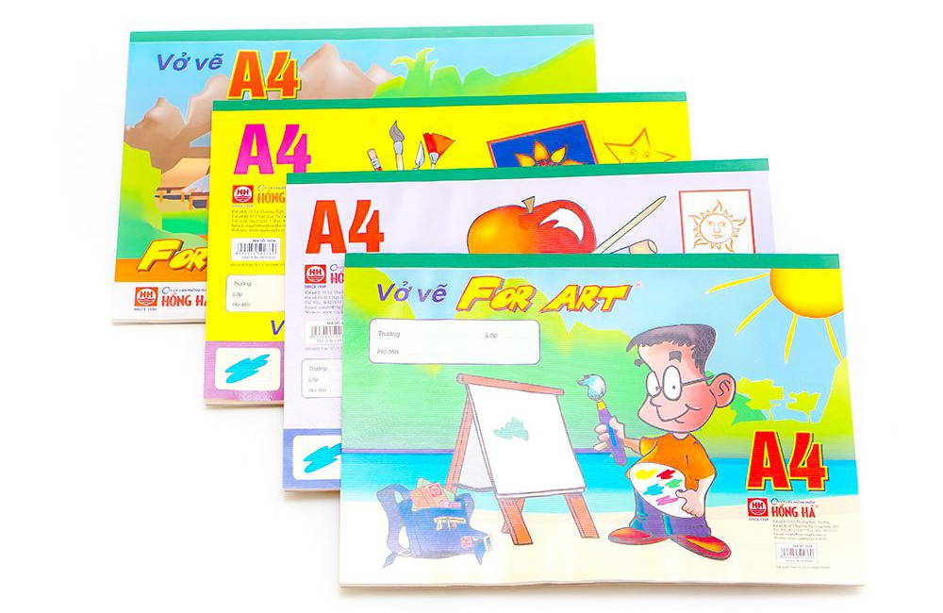
vở vẽ
v
v

Slide 9
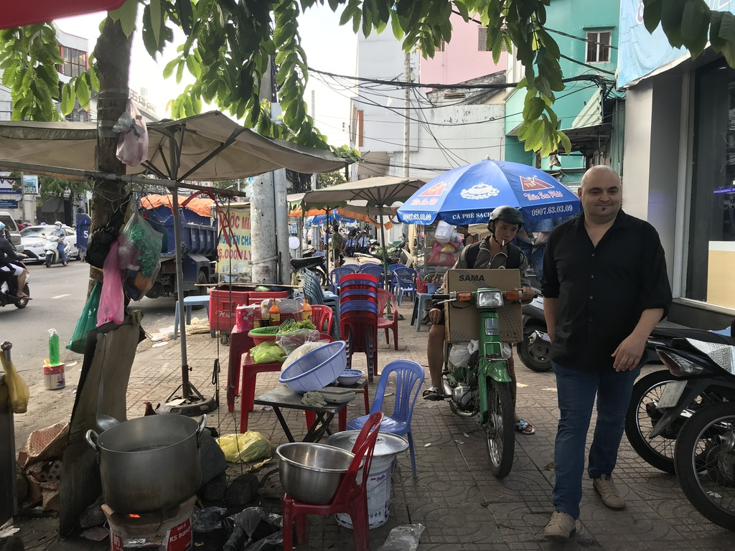
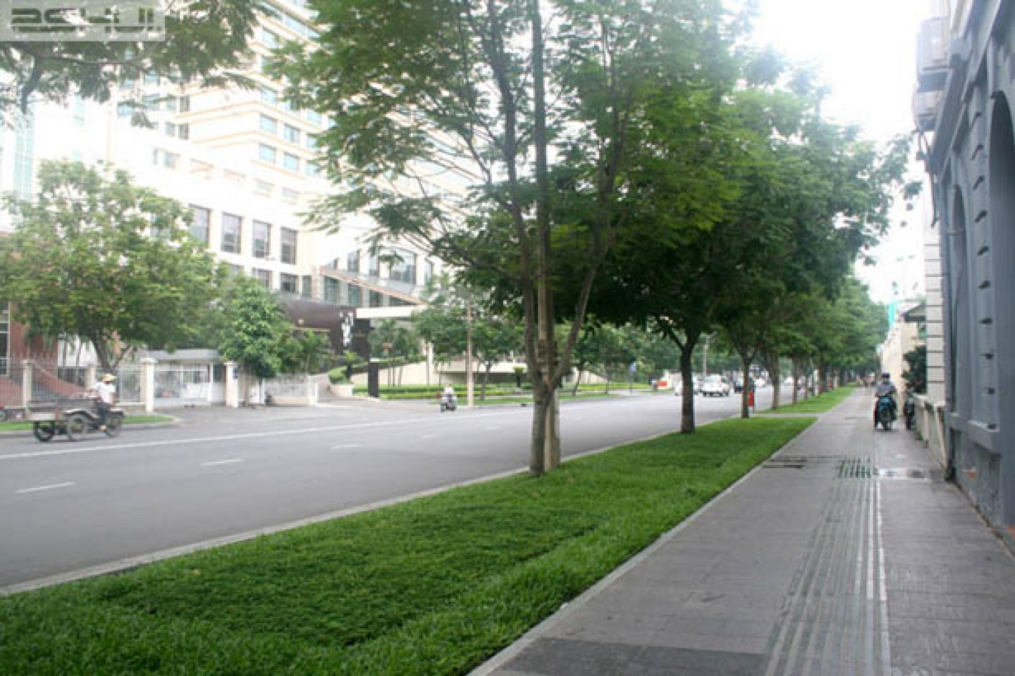
v
vỉa hè
Notes:
GV nói đến vđ lấn chiếm vỉa hè

Slide 10
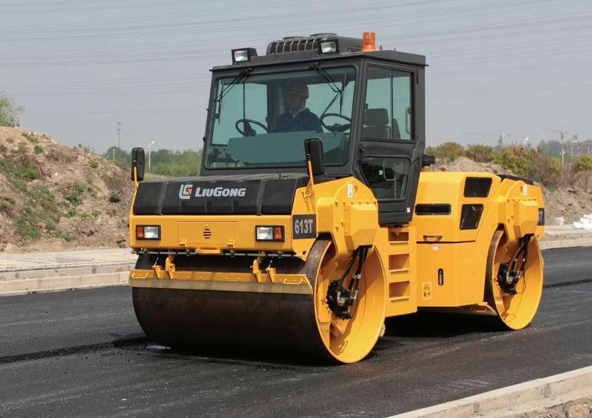
xe lu
x

Slide 11
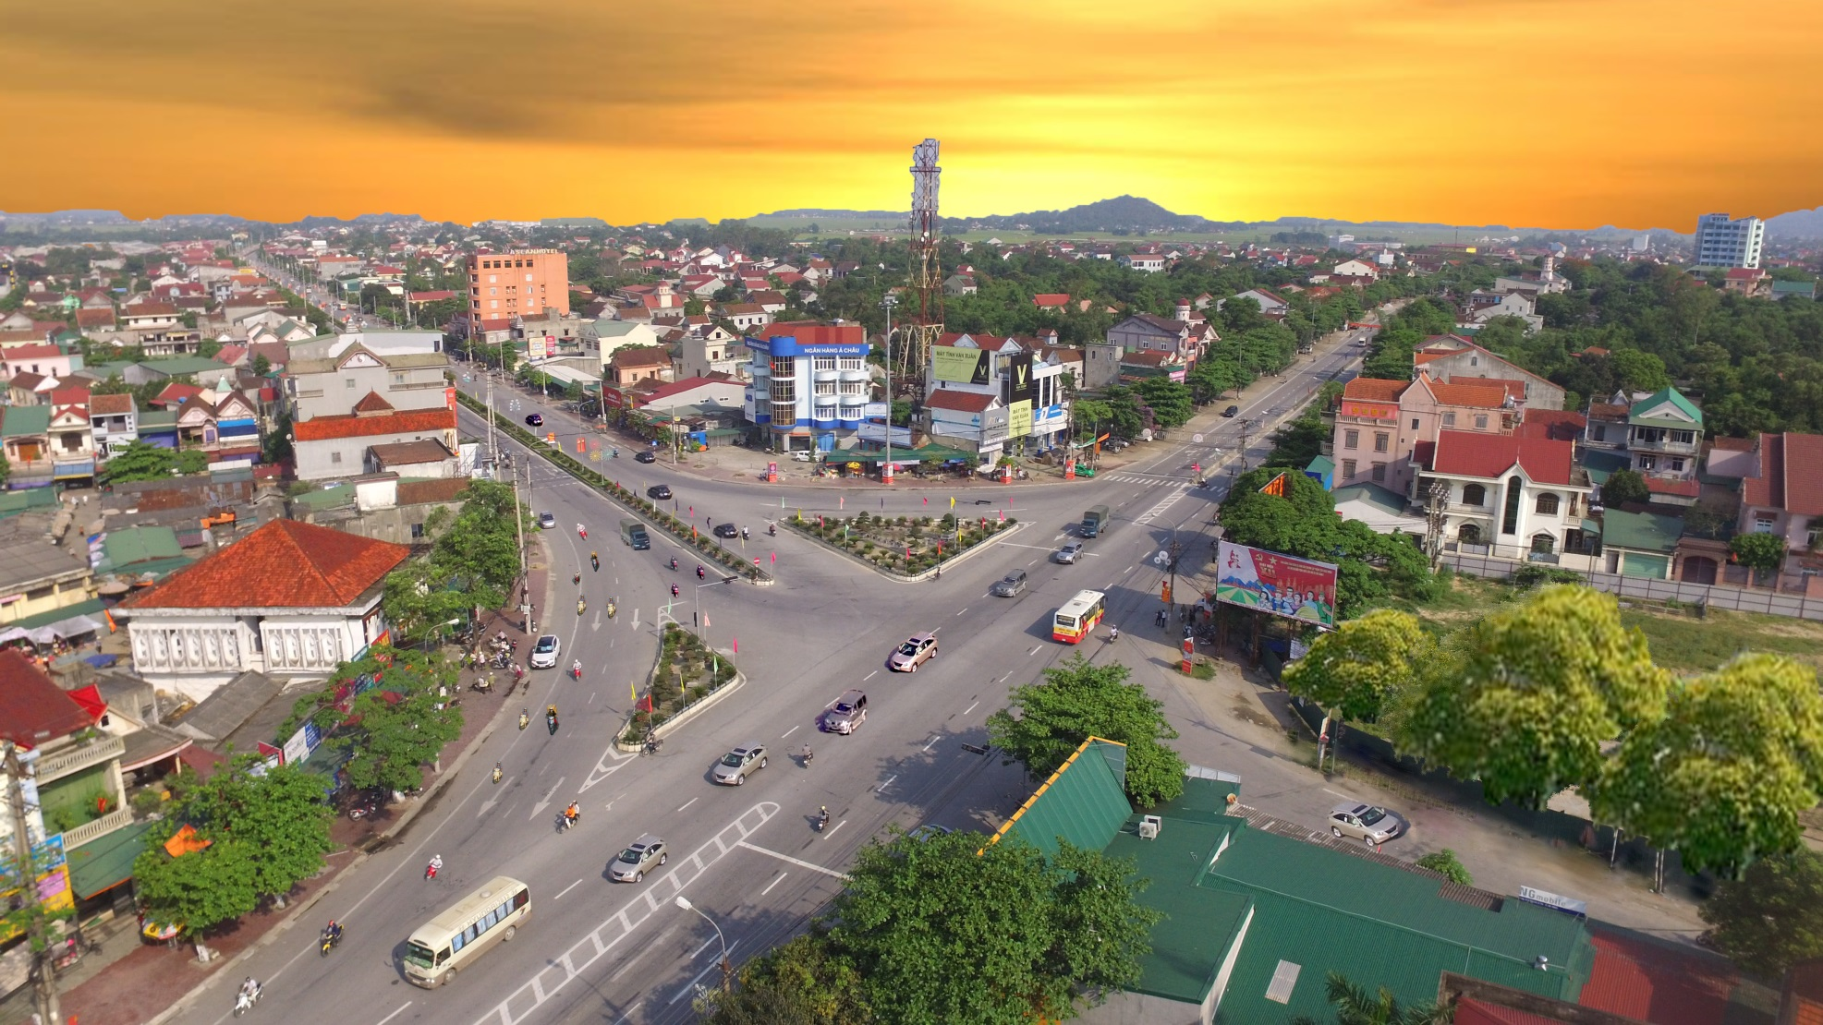
thị xã
x

Slide 12


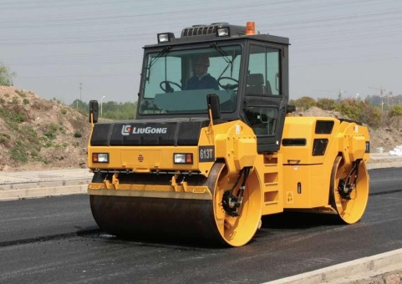
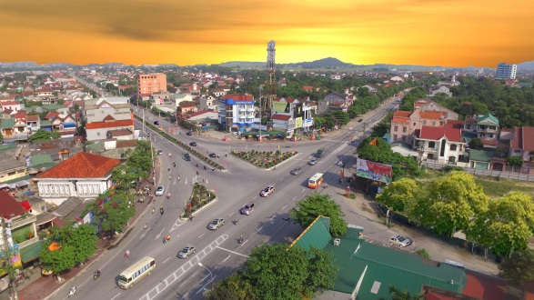





Slide 13


Slide 14
Hướng dẫn viết bảng
4
Ȫ
ɚ

Slide 15
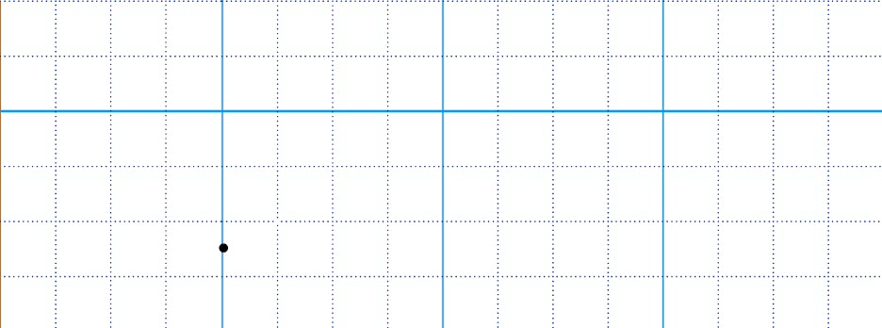


Slide 16


Slide 17

vở

Slide 18

Κ;

Slide 19
Viết vở
5

Slide 20
Viết vở
5
vở ω≥

Slide 21
Viết vở
5
Κ; lu

Slide 22


Slide 23


Slide 24
vở ω≥

Slide 25

Κ; lu

Slide 26

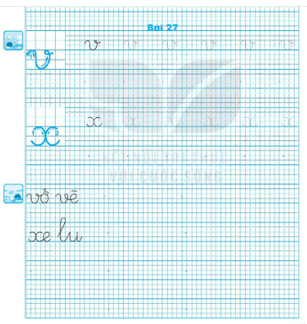

Slide 27
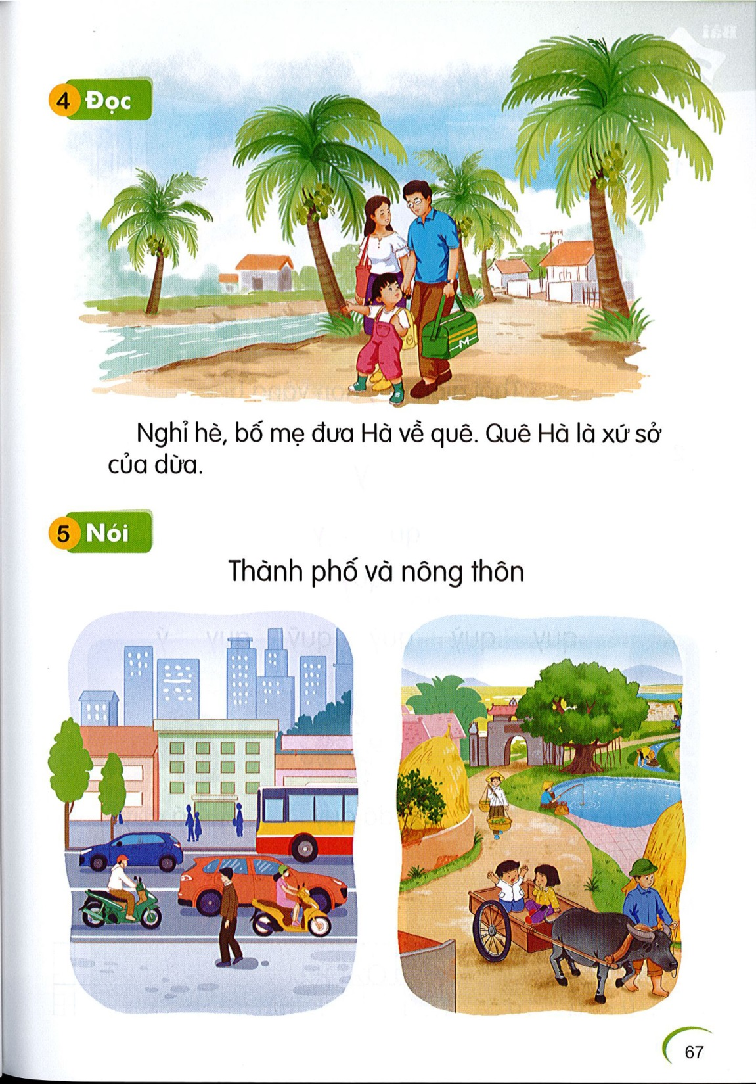
Đọc
6
v
Nghỉ hè, bố mẹ cho Hà về quê. Quê hà là xứ sở của dừa.
x

Slide 28
về
xứ

Slide 29
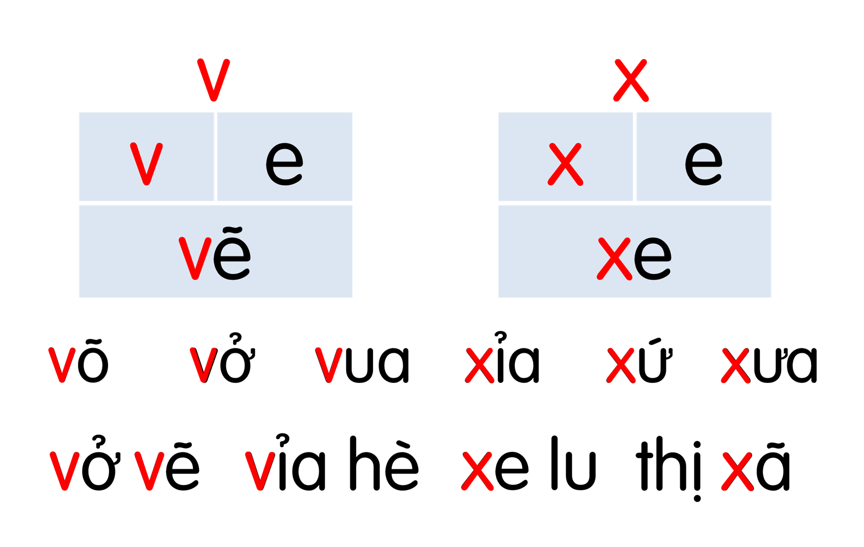
Nghỉ hè, bố mẹ cho Hà về quê. Quê hà là xứ sở của dừa.

Slide 30
Nói
7
Thành phố và nông thôn

Slide 31
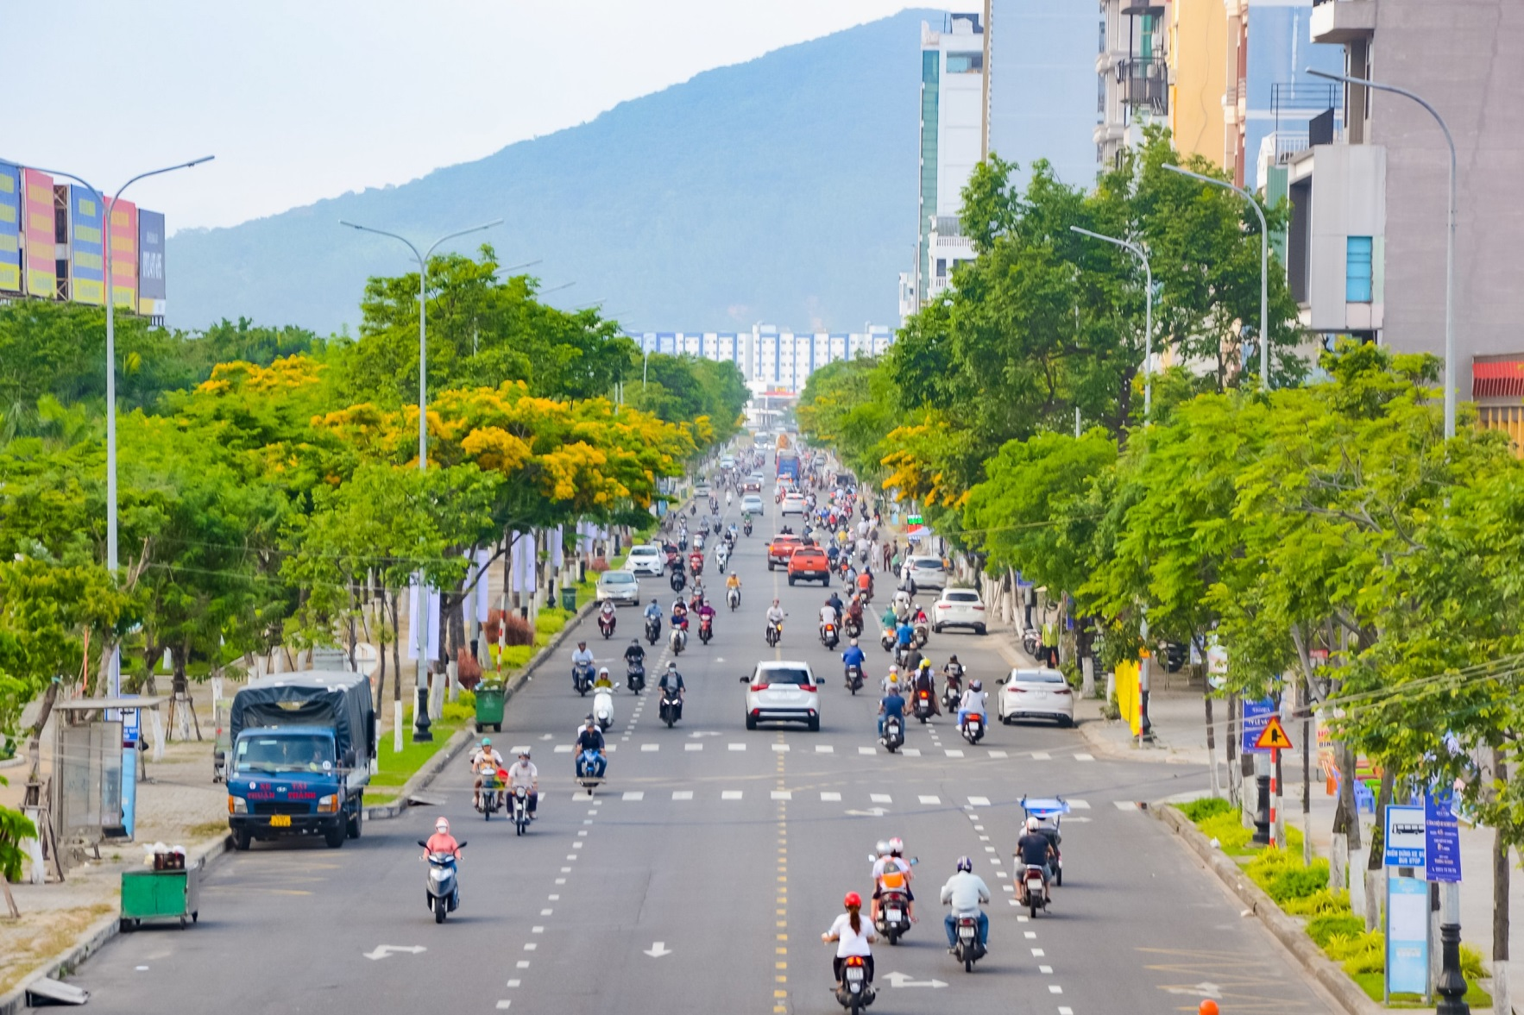
Đường phố

Slide 32
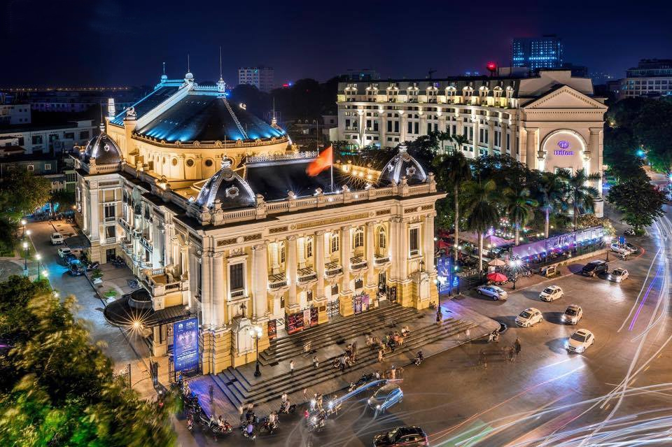
Nhà hát lớn Hà Nội

Slide 33
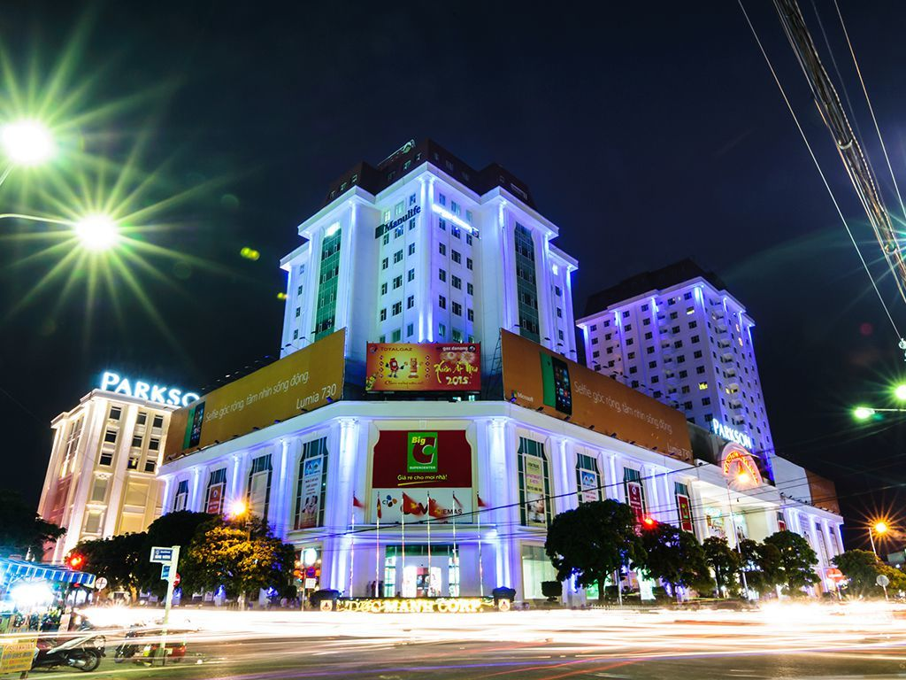
Siêu thị BigC Đà Nẵng

Slide 34
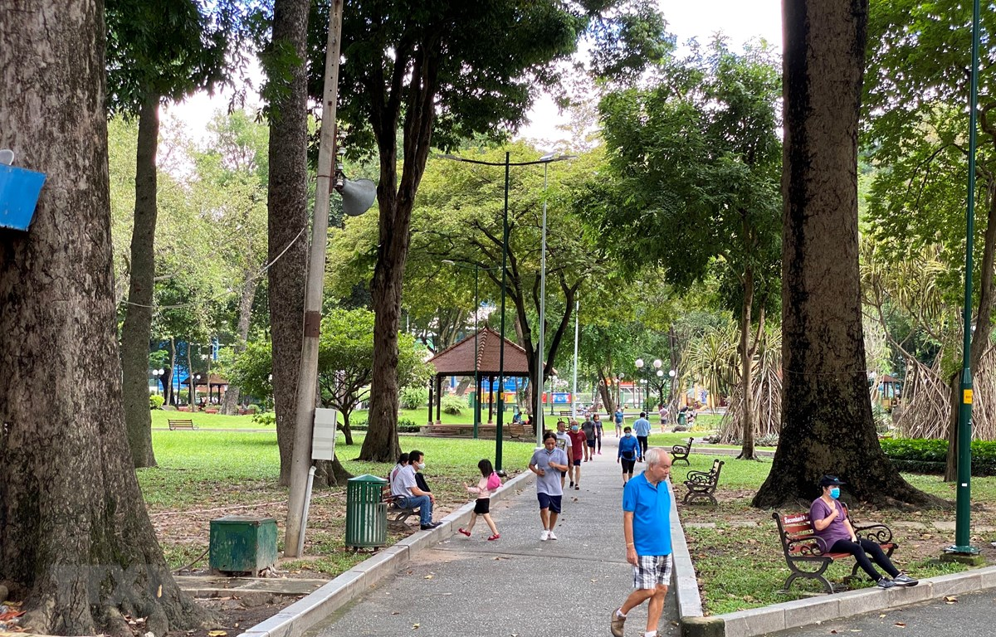
Công viên

Slide 35
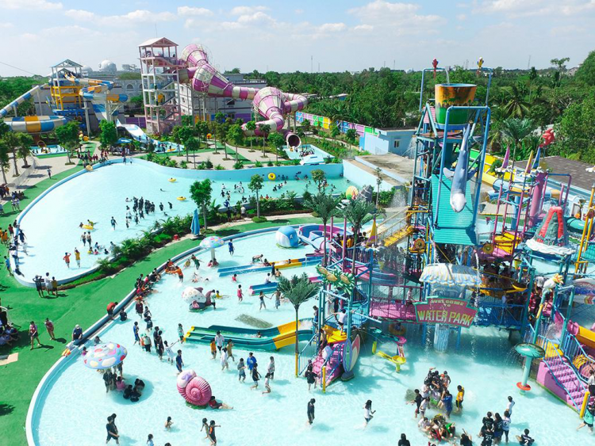
Khu vui chơi giải trí

Slide 36
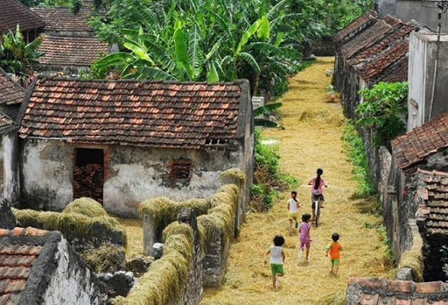

Slide 37
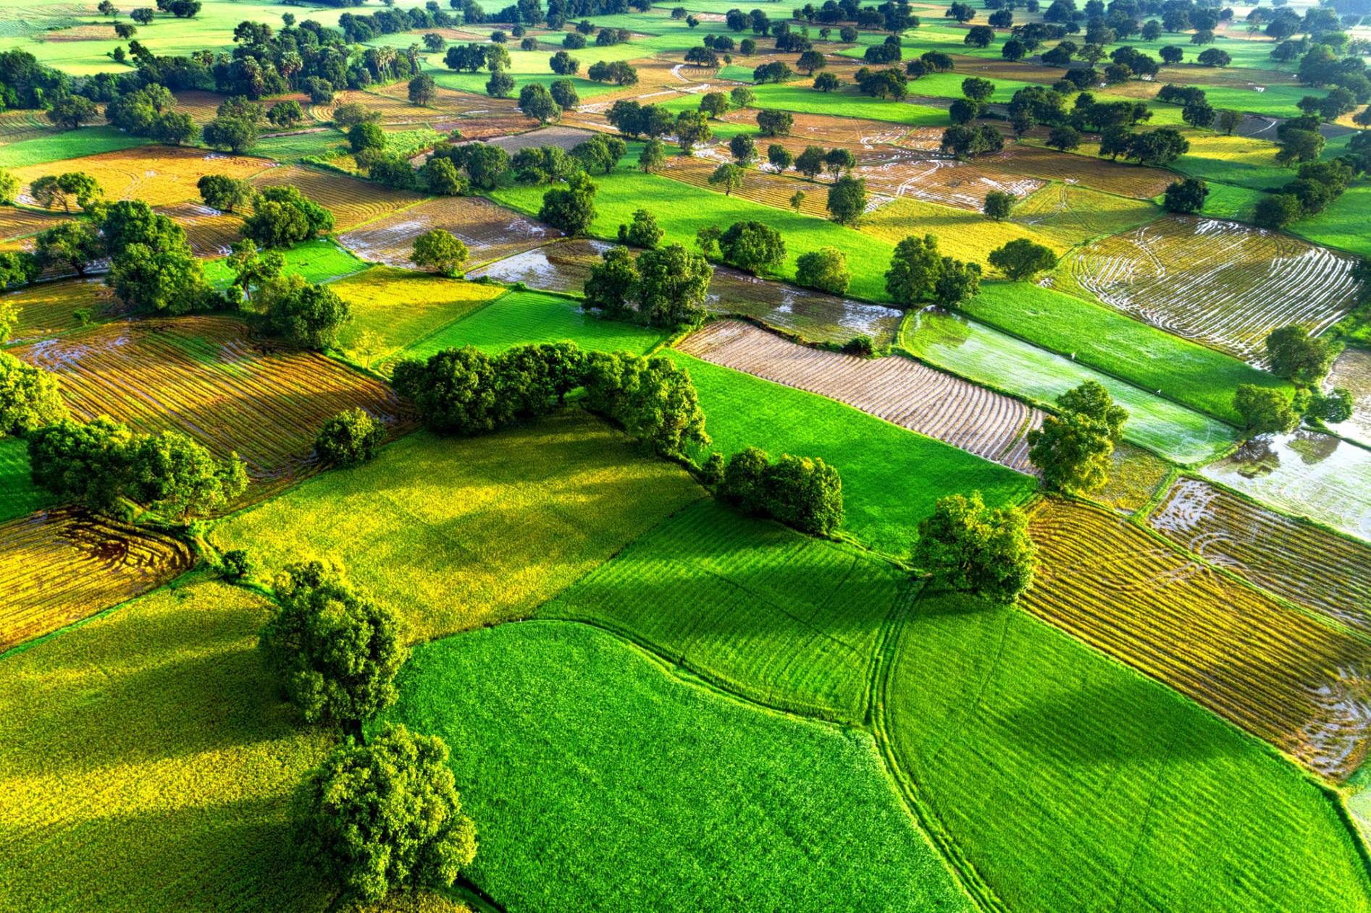
Cánh đồng lúa

Slide 38
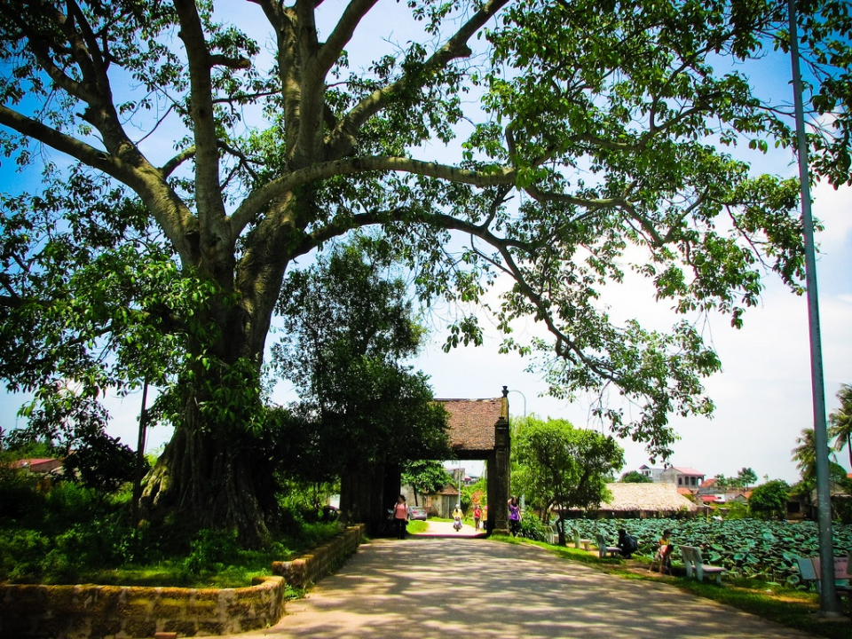

Slide 39
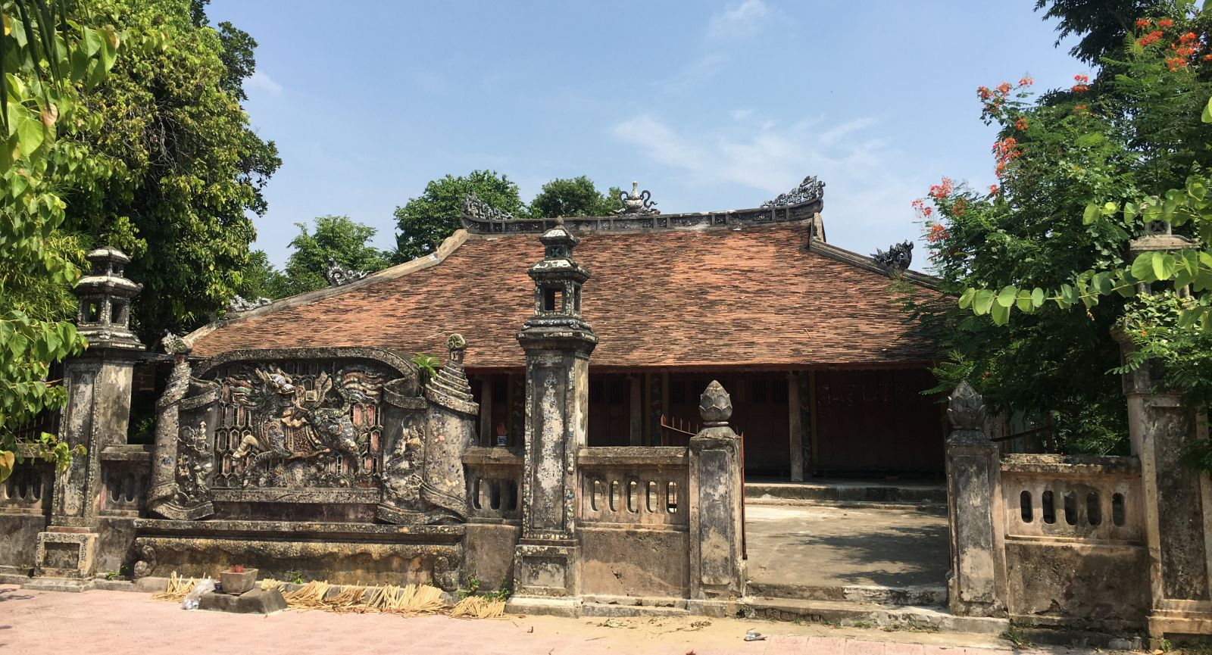
Notes:
Đình làng

Slide 40
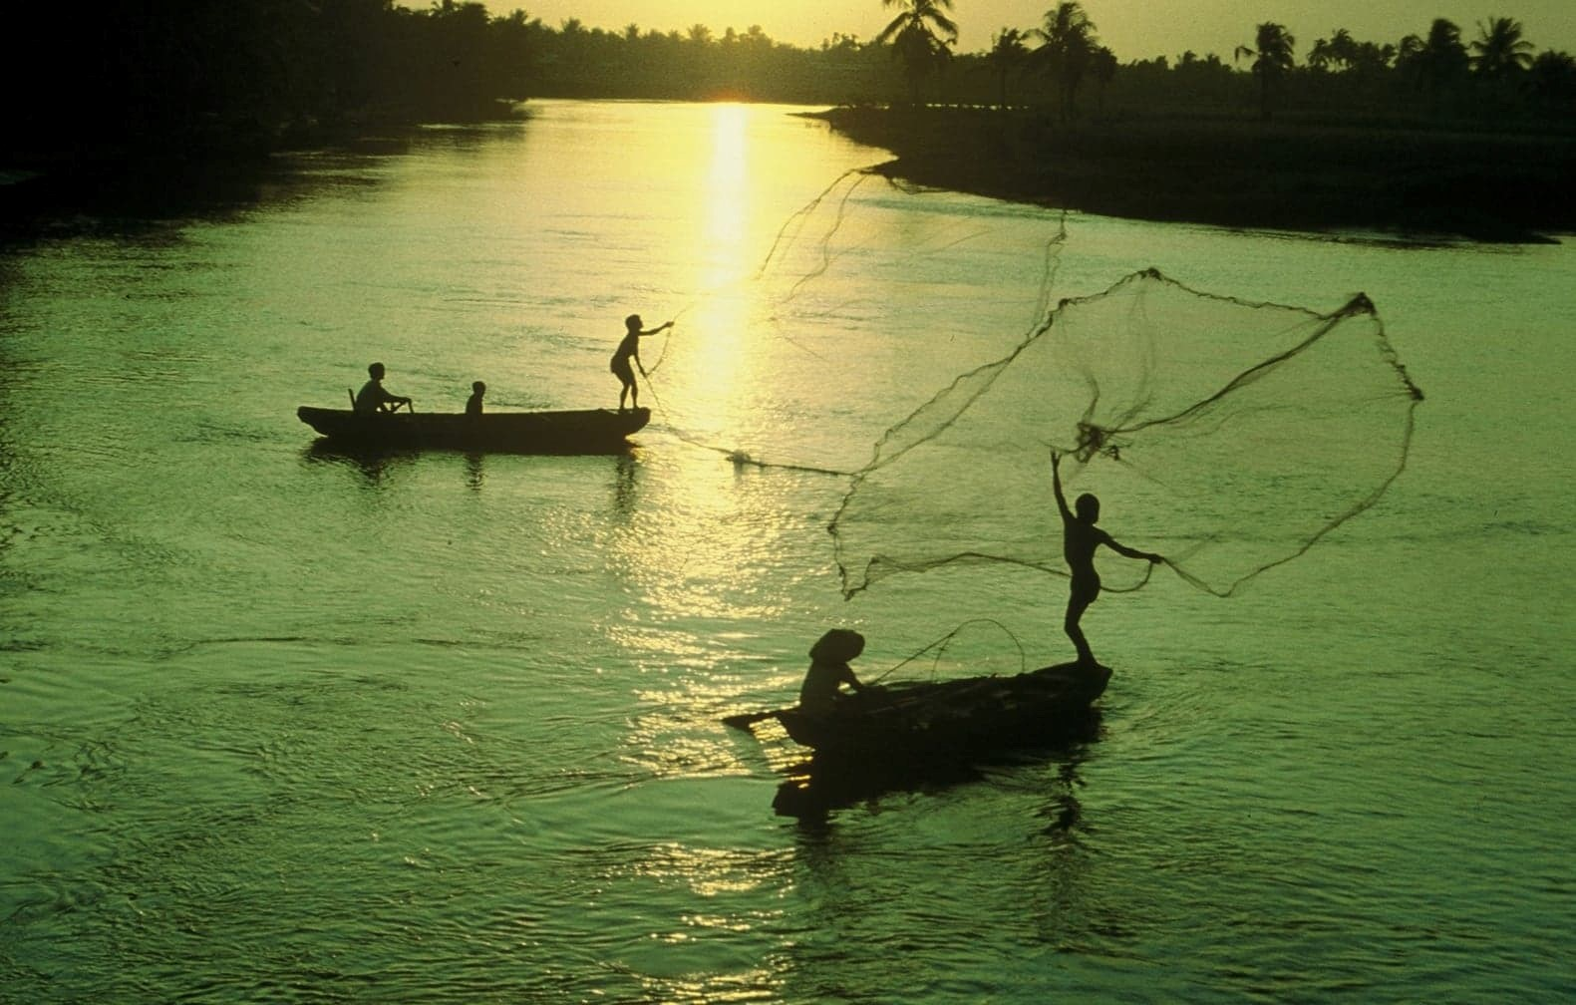
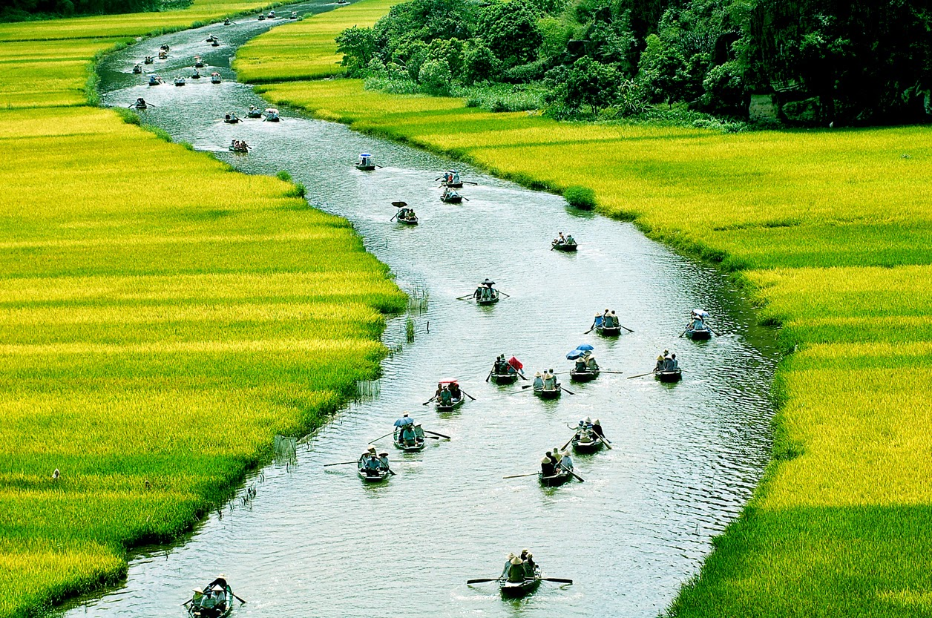

Slide 41


Slide 42
Nghỉ hè, bố mẹ cho Hà về quê. Quê hà là xứ sở của dừa.

Slide 43
Dặn dò

